Slide 1
党的光辉历程
中国共产党党史及成就

Slide 2
目录
党史发展脉络及学习意义
新民主主义革命时期
社会主义革命和建设时期
改革开放和社会主义现代化建设时期
01
02
03
04

Slide 3
党史发展脉络和学习意义
01

Slide 4
1.1 党史的发展脉络
遵义会议确立以毛泽东在中共中央的领导地位，是中共历史上一个生死攸关的转折点，标志着中国共产党从幼稚走向成熟。
1921年
1992年
1935年
在陈独秀、李大钊领导下创立了中国共产党，翻开了中国革命的新篇章。
南方谈话标志着中国特色社会主义理论体系基本成形。（即邓小平理论，三个代表重要思想和科学发展观等）。

Slide 5
1.1 党史时间脉络
理论发展角度
时间发展角度
马克思主义传入中国，在陈独秀、李大钊领导下创立了中国共产党。
没有共产党就没有新中国（1919.5-1949.10）
。
马克思主义中的中国化，在毛泽东领导下创立了毛泽东思想。
只有共产党才能发展中国（1949.10-1978.12）。
马克思主义的时代化，在邓小平领导下创立了中国特色社会主义理论体系。
中国特色社会主义道路是中国必由之路（1978.12至今）。

Slide 6
1.1 党史的发展脉络
党史发展的三个阶段
新民主主义革命时期
历史选择了中国共产党，这不是一句空话。1840年鸦片战争后，中国尝试过许多救亡图存之路，从太平天国、戊戌变法到辛亥革命，从旧式农民起义到资产阶级改良运动，最后都走不通，只有中国共产党领导的革命事业成功了。说明中国共产党代表了人民的意愿和心声，顺应了历史的规律。
1919-1949
社会主义革命和社会主义建设时期
旧中国留下了一个经济凋敝、百废待兴的烂摊子。中国共产党顶住各种压力，领导中国人民，自力更生，艰苦奋斗，使中国从一个落后的农业国发展成具备独立、完整的工业体系的国家。这说明尽管社会主义道路是前无古人，充满着探索和艰辛，中国共产党有能力带领中国人民建设好新中国。
1949-1978
改革开放和社会主义现代化建设时期
1978-到今
中国要发展、生活要小康，就要回答好什么是社会主义，怎样建设社会主义的问题。2015年，我国经济总量超过67.67万亿元人民币，跃居世界第二，人民生活实现了从贫困到温饱再到总体小康的跨越。这就告诉我们，中国共产党成功开创了中国特色社会主义的伟大道路，从理论和实践上解决和回答了这个重大课题。

Slide 7
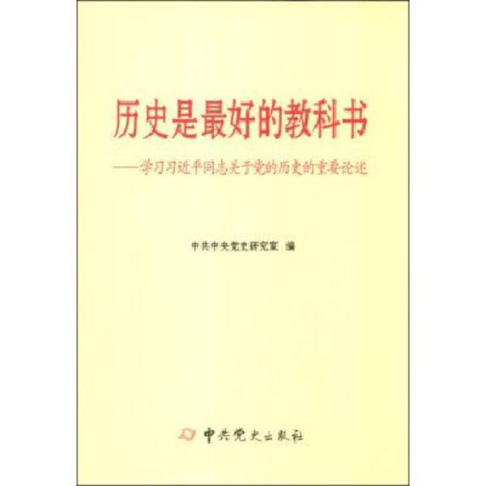
1.2 学习党史的重要意义
习近平总书记指出：
历史是最好的教科书，中国革命历史是最好的营养剂。学习党史、国史，是坚持和发展中国特色社会主义、把党和国家各项事业继续推向前进的必修课。在对历史的深入思考中做好现实工作，更好走向未来，不断交出坚持和发展中国特色社会主义的合格答卷。

Slide 8
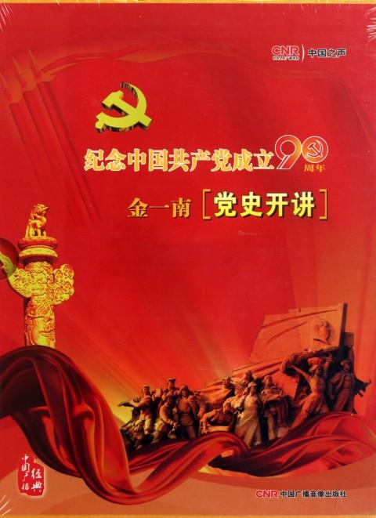
1.2 学习党史的重要意义
可以从历史中汲取智慧和力量
学习党史的
现实意义
是加强党的思想理论建的重要任务
是继承党的成功经验和优良传统的需要

Slide 9
新民主主义革命时期
02

Slide 10
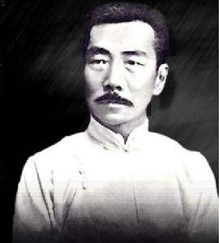
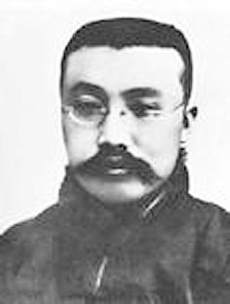
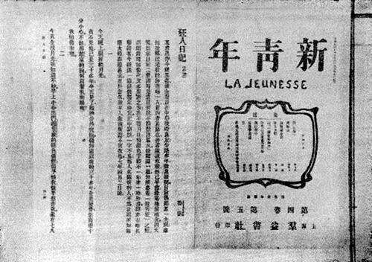
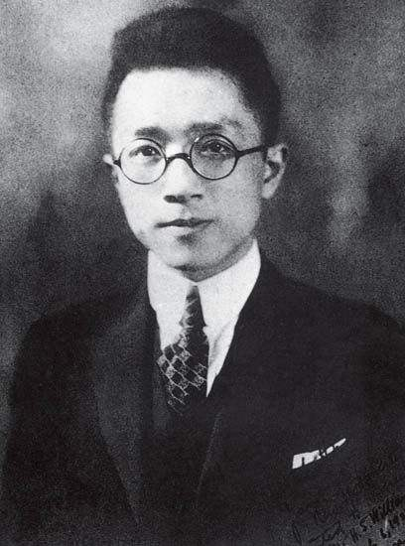
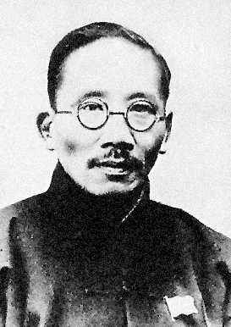
2.1 中国共产党的创立及早年的革命活动时期
新文化运动
陈独秀
鲁迅
李大钊
新青年杂志
新文化运动打破了封建思想的桎梏，在中国社会中掀起了思想的启蒙运动，为马克思主义的传播奠定了基础 。
胡适
蔡元培

Slide 11
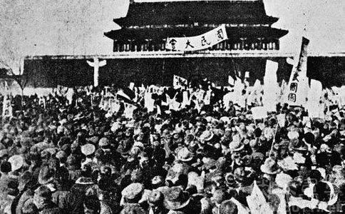
2.1 中国共产党的创立及早年的革命活动时期
五四运动
五四运动，标志着我国新民主主义革命的开端，马克思主义在中国更为广泛的传播，并日益与中国工人运动的结合。

Slide 12
2.1 中国共产党的创立及早年的革命活动时期
中国共产党的成立
1920年8月
上海共产党发起组建立，成为各地建党活动的联络中心。
俄共远东局派人来华考察
各地相继成立共产党早期组织
党的“一大”标志着中共正式成立
南陈北李相约建党
1920年秋
董必武、陈潭秋、包惠僧等成立武汉共产党早期组织。同年秋，毛泽东、何叔衡等在湖南组建共产党早期组织。王尽美、邓恩铭等在山东建立共产党早期组织。同年冬，施存统、周佛海等在日本东京建立旅日共产党早期组织。
1921年春，广州建立共产党小组；同年春，在法国的中国留学生也建立了旅欧共产党小组

Slide 13
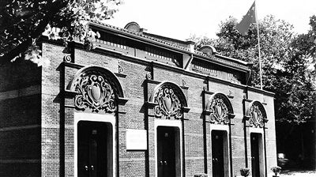
13人，
2.1 中国共产党的创立及早年的革命活动时期
中共一大
出席代表：13人
上海：李达、李汉俊；
北京：张国焘、刘仁静
长沙：毛泽东、何叔衡
武汉：董必武、陈潭秋
济南：王烬美、邓恩铭
广州：陈公博
日本东京：周佛海以及陈独秀委派的代表包惠僧
时间：1921.7.23-7.31
地点：上海、嘉兴南湖

Slide 14
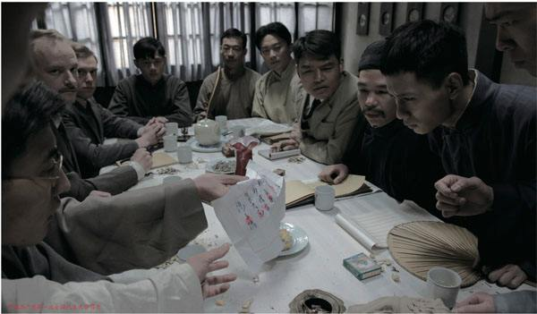
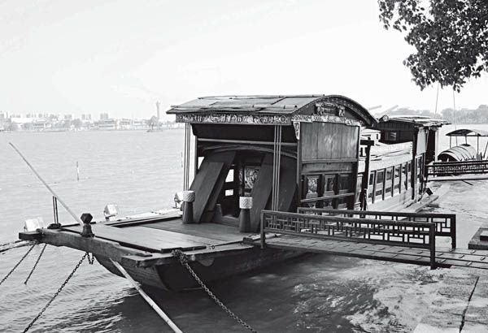
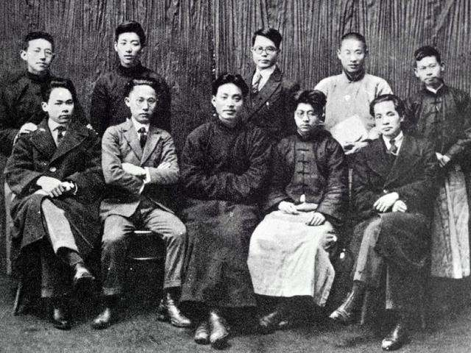
13人，
2.1 中国共产党的创立及早年的革命活动时期
中共一大
中共一大会通过的党纲共15条，吸取了国内党小组党纲并参考了俄、英、美共的纲领，规定了党的奋斗目标、民主集中制的组织原则和党的纪律，大会还通过《关于当前实际工作的决议》，确定党成立后的中心任务是组织工人阶级，领导工人运动。会议选举陈独秀、张国焘、李达组成中央局，陈独秀为中央局书记。
中共一大的召开，标志着中国有了一个完全新式的，以马克思列宁主义为行动指南、以实现共产主义为目标、全国统一的工人阶级政党，自此我国的革命面貌就焕然一新了。

Slide 15
13人，
2.1 中国共产党的创立及早年的革命活动时期
中共一大的意义
首先，中国革命从此有了一个新的领导力量和领导核心。中国革命不再由资产阶级领导，而是无产阶级及其政党来领导了。
其次，有了新的指导思想和新的革命纲领。有了马克思马克思主义这个锐利的思想武器，有了明确的奋斗目标。
再次，有了发动群众的好方法。有了在中国共产党领导下的联合一切革命人民的战略和策略。
最后，有了新的道路和前途。 通过建立人民民主专政，走社会主义和共产主义的道路，中国革命从此进入了一个崭新的时期。
13人，
中国共产党的产生是中国社会政治经济发展的必然结果，是近代中国革命的一个转折点，是中国共产主义运动的伟大开端，她的成立具有伟大的意义历史意义。

Slide 16
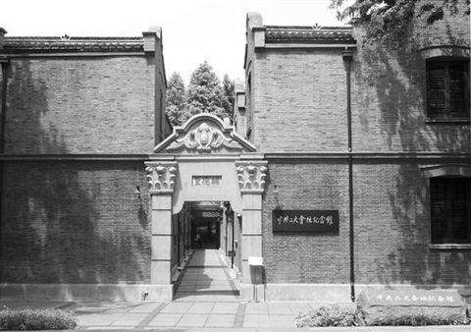
13人，
2.1 中国共产党的创立及早年的革命活动时期
中共二大
出席代表：
陈独秀、李达、张国焘、邓中
夏、蔡和森、张太雷等，代表党员195人。
进一步讨论和确定党在民主革命阶段的纲领。大会规定了党的最高纲领是实现共产主义；最低纲领是打倒军阀，推翻国际帝国主义的压迫，统一中国为真正的民主共和国，大会还指出了工人阶级、农民阶级、小资产阶级和民族资产阶级是民主革命的动力。
党就在中国近代革命史上第一次明确的提出了彻底反帝反封建的民主革命纲领，为中国各族人民的革命斗争指明了方向。制定了第一部《中国共产党章程》。
中心议题：
历史意义：
时间：1922.7.16-7.23
地点：上海

Slide 17
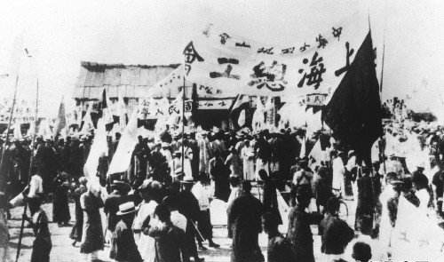
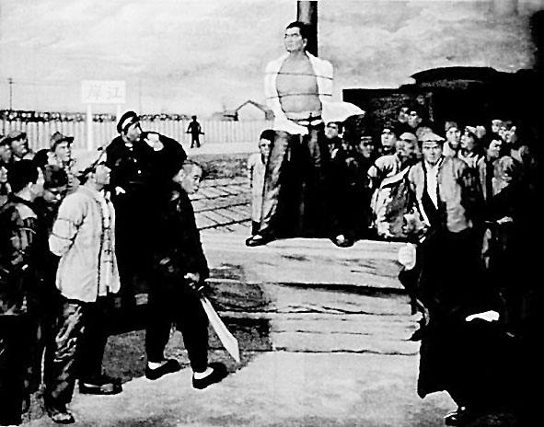
2.1 中国共产党的创立及早年的革命活动时期
中国工人运动的第一次高潮
大规模罢工
中国共产党成立后，就把领导工人运动作为党的中心工作，并建立了中国劳动组合书记部，在党的领导下，以1922年1月香港海员罢工为起点，掀起了中国工人运动的第一个高潮，在持续十三个月，罢工斗争达187次之多，参加罢工人数30万人以上，在这期间，各地先后建立100多个工会。
二七惨案
工人运动受到了北洋军阀和帝国主义的色结镇压，尤其是震惊中外的二七惨案，林祥谦、施洋烈士宁死不屈慷慨就义，工人运动也从此转入低潮。

Slide 18
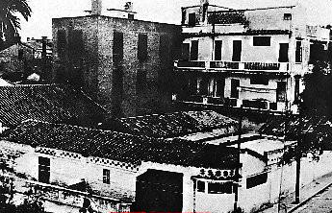
2.1 中国共产党的创立及早年的革命活动时期
中共三大
中心议题
国共合作的问题
大会接受共产国际执委会关于在中国实行国共合作的决议，正确地分析了孙中山反对帝国主义和封建军阀的民主主义立场，以及把国民党改造为工人、农民、小资产阶级和资产阶级的民主革命联盟的可能性。党的“三大”关于实行国共合作的政策是正确的。
时间：1923.6.12-6.20
地点：广州
历史意义：它对于加速中国革命的步伐，促进反帝反封建的人民大革命的高潮，具有重大的意义。

Slide 19
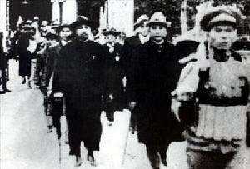
2.2 大革命时期
第一次国共合作的实现
改组国民党
国民党第一次全国代表大会于1924年1月12日在广州开幕。共产党人李大钊、毛泽东、谭平山等出席了会议。大会确定了联俄、联共、扶助农工的三大政策，从而把旧三民主义发展为新三民主义，成为国共合作的政治基础。
国民党一大的意义
标志着以国共合作为核心的各革命阶级的统一战线的正式建立，成为革命高涨的起点。

Slide 20
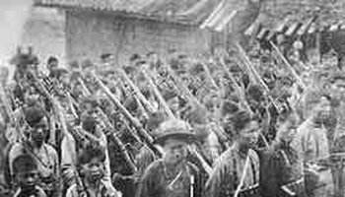
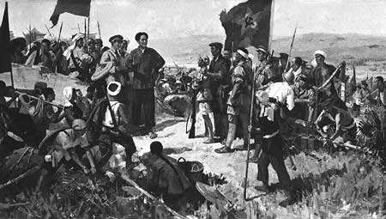
2.2 大革命时期
国民革命运动的兴起和高潮
全国性革命高潮
广东海陆丰农民运动大发展并组织了农民自卫军，湘区党委派人在湖南衡山、毛泽东在湖南韶山也开展了农民运动。这一切都预示着全国性革命高潮的到来。

Slide 21
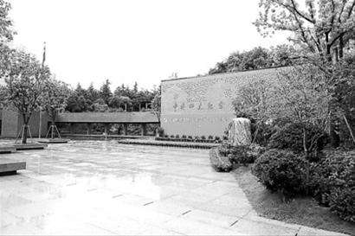
2.2 大革命时期
中共四大
出席代表：
陈独秀、蔡和森、瞿秋白、周恩来、彭述之等20人（其中有表决权者14人），代表全国994名党员。
中心议题：
时间：1925.1.11-1.22
地点：上海
研究和讨论中国共产党如何加强对日益高涨的革命运动的领导、工人阶级如何参加民族革命运动以及党在组织上和群众工作上如何进行准备的问题。

Slide 22
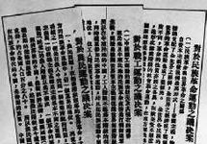
2.2 大革命时期
中共四大
大会分析了中国社会各阶级在民族革命运动中的地位，明确地提出了无产阶级领导权和农民同盟军问题。
大会总结了一年来国共合作的经验教训，制定了开展群众运动的计划，并决定在全国积极建立和加强党的组织，以适应革命发展的需要。
大会选出新的中央执行委员会，陈独秀为总书记。
党的“四大”为革命斗争的新高涨作了思想上和组织上的准备

Slide 23
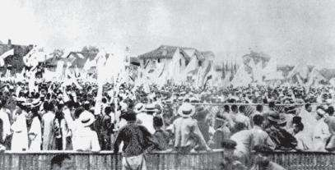
2.2 大革命时期
国民大革命高潮的到来
南方
广东革命政府进行了统一广东的战争，肃清了广东境内的大小军阀势力，成立了革命政府，组建了新型的反帝反封建的国民革命军。
北方
与此同时，1925年5月爆发的全国规模的五卅运动，不仅沉重地打击了外国列强在中国的统治，而且把全国革命运动推向了高潮。
由于国共两党的共同组织和发动，反奉倒段群众运动此起彼伏。

Slide 24
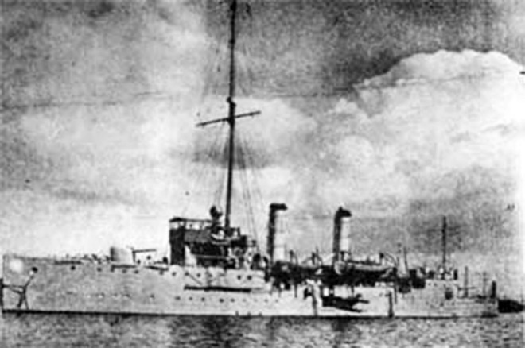
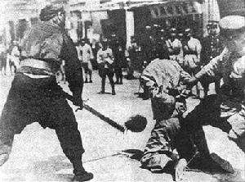
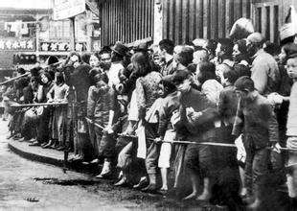
2.2 大革命时期
国民大革命高潮的中途夭折
反革命政变
在1927年，蒋介石和汪精卫先后发动的四一二和七一五反革命政变，血腥屠杀共产党人和革命群众，公然背叛革命，这也标志着国共合作因此正式破裂，轰轰烈烈的大革命中途夭折。
戴季陶主义的出现，西山会议派的出现，蒋介石在广州制造的中山舰事件，1926年5月提出所谓《整理党务案》，都预示着国共统一战线开始遭到破坏

Slide 25
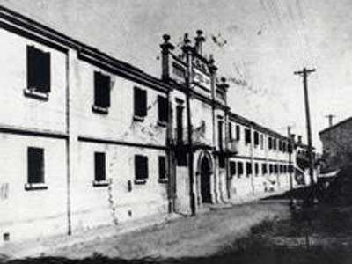
2.2 大革命时期
中国共产党第五次全国代表大会
陈独秀、瞿秋白、蔡和森、李维汉、毛泽东、张国焘、李立三等82人，代表全国57967名党员。共产国际代表罗易、鲍罗廷、维经斯基等也出席了大会。
出席代表：
中共五大是在蒋介石发动反革命政变之后半个月，中国革命处于危急关头召开的。主要任务是纠正陈独秀的机会主义错误，并决定党的重大方针政策。会议虽然对右倾投降主义错误进行了批评，却没有拿出纠正这些错误的任何办法。
中心议题：
时间：1927.4.27-5.9
地点：武汉
中共五大虽然召开在革命的危急关头，却没有承担起挽救革命的任务。但周恩来、任弼时等一批对陈独秀的右倾错误有所认识、有所抵制的同志，被选进了新的中央委员会，这为后来纠正陈独秀的右倾错误，提供了组织上的准备。
历史意义：

Slide 26
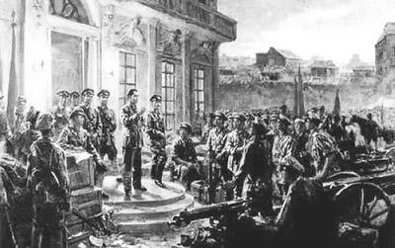
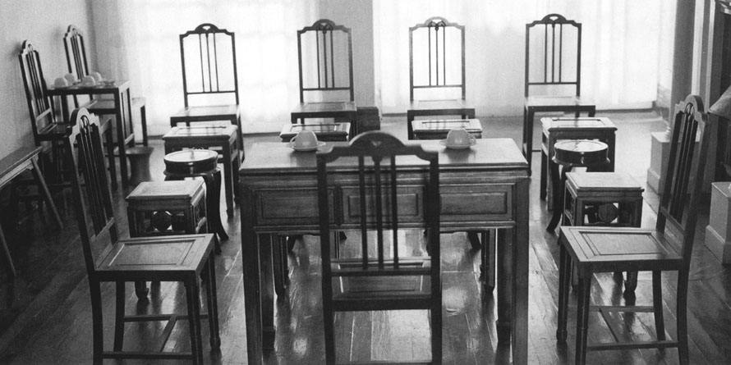
2.3 土地革命时期
南昌起义与八七会议
南昌起义
八七会议旧址
1927年8月至1928年底。党主要是发动和领导各地武装起义，创建工农红军和农村根据地，革命力量得到了初步的恢复和发展。

Slide 27
2.3 土地革命时期
南昌起义与八七会议
八七会议总结了大革命失败的经验教训，结束了陈独秀右倾投降主义在中央的统治，撤销了陈独秀总书记的职务，选举了临时中央政治局。
八七会议的
历史意义
确定了土地革命和武装反抗国民党反动派的总方针，并把发动农民举行秋收起义作为当前党的最主要的任务。
毛泽东出席了这次会议，并提出了著名的“枪杆子里出政权”的论断。
意义： 给处于思想混乱和组织涣散的中国共产党指明了方向

Slide 28
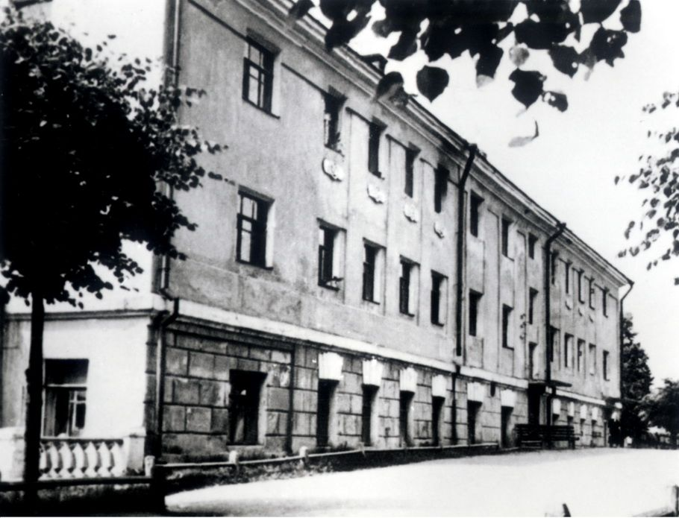
2.3 土地革命时期
中国共产党第六次全国代表大会
出席代表：出席这次大会的各地代表142人（其中有表决权者84人），代表全国党员4万多人。共产国际负责人布哈林和国际东方部负责人米夫也参加了大会。此外，参加开幕大会的还有少共国际、赤色职工国际的代表以及意大利、苏联等国共产党的代表。
主要内容：大会指出了中国的社会性质仍然是半殖民地半封建社会；中国现阶段革命性质是资产阶级民主革命；政治形势是处于两个革命高潮之间的低潮；党的总任务不是进攻，而是争取群众，准备暴动；大会制定了反对帝国主义封建主义、实行土地革命、建立工农民主专政的革命纲领，并批评了左、右倾机会主义，特别是盲动主义的错误。
基本意义：党的六大路线基本上是正确的，对后来中国革命的发展起了积极作用。但大会对中国革命的长期性和农村革命根据地的重要意义等问题认识不足。
时间：1928.6.18.-7.11
地点：莫斯科

Slide 29
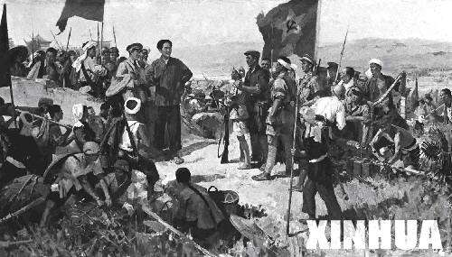
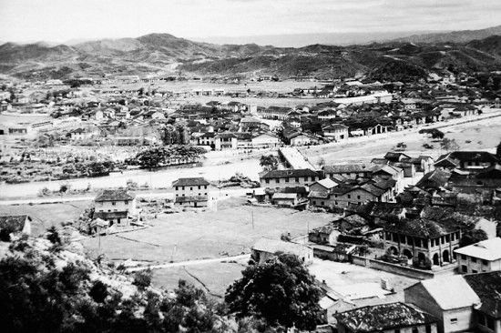
2.3 土地革命时期
星星之火 可以燎原
在创建井冈山革命根据地，特别是在红四军转战赣南、闽西的实践中，毛泽东逐渐形成了农村包围城市的理论，它是马克思列宁主义的普遍真理同中国革命具体实践相结合的典范，是对马克思列宁主义关于武装夺取政权的理论的重大发展，标志着毛泽东思想的初步形成。
1929年1月到1931年9月，各地工农红军和农村革命根据地有了很大发展，具有中国特色的农村包围城市，武装夺取政权的革命道路基本形成。

Slide 30
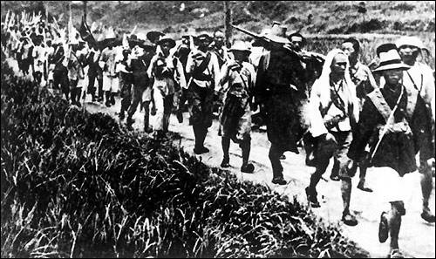
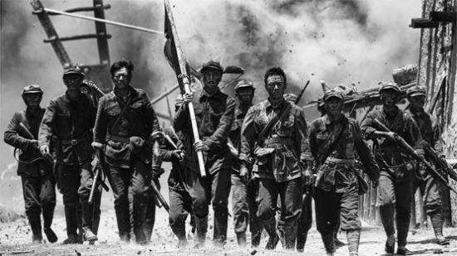
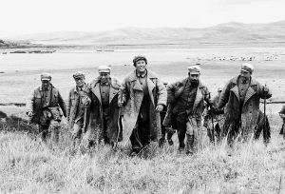
2.3 土地革命时期
第五次反围剿的失败和长征
从1930年底到1932年冬，毛泽东、朱德、陈诚以灵活的作战方针粉碎了国民党的四次围剿 。
1933年9月，蒋介石对革命根据地发动了第五次军事围剿。这时，王明“左”倾机会主义在红军中占据了统治地位，拒不接受毛泽东的正确建议，用阵地战代替游击战和运动战，用所谓“正规”战争代替人民战争，使红军完全陷于被动地位。经过一年苦战，终未取得反“围剿”的胜利。最后于1934年10月仓促命令中央领导机关和红军主力退出根据地，开始长征。

Slide 31
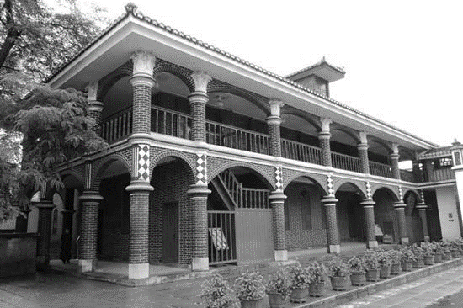
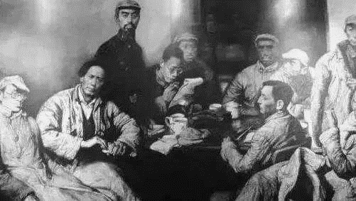
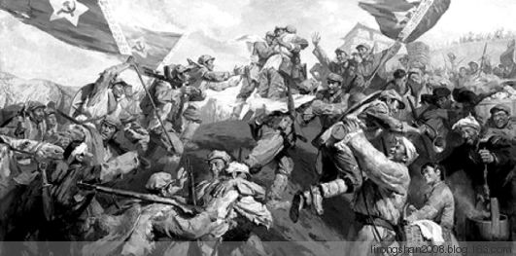
2.3 土地革命时期
遵义会议和长征胜利
1935年1月在贵州遵义召开的独立自主地解决中国革命问题的一次极其重要的扩大会议。是在红军第五次反“围剿”失败和长征初期严重受挫的情况下，为了纠正王明“左”倾领导在军事指挥上的错误而召开的。
这次会议开始确立实际以毛泽东为代表的马克思主义的正确路线在中共中央的领导地位，挽救了党、挽救了红军、挽救了革命，是党的历史上一个生死攸关的转折点，标志着中国共产党从幼稚走向成熟。
1936年10月，红二、四方面军到达甘肃会宁地区，同红一方面军会师。红军三大主力会师，标志着长征的胜利结束。

Slide 32
2.3 土地革命时期
长征的伟大意义
确立了毛泽东的领导地位
长征的胜利挽救了中国革命
在革命危急关头，召开了遵义会议，确立了毛泽东在红军和党中央的领导地位。这次会议是党走向成熟的重要标志，为日后的胜利确立了条件。
长征是宣传队，是播种机
在两年多的时间里，粉碎了国民党几十万军队的围追堵截，克服了重重艰难险阻，纵横十四省，胜利完成了战略大转移。
长征锤炼了革命队伍
中央红军走了11个省，三个方面军共走了14个省，向沿途各省的人民进行革命宣传，播下的革命种子，为后来开展革命斗争创造了有利条件。
红军由长征开始时的30万人，最后到达陕北不足三万人。经过千锤百炼保存下来党和红军的精华，构成了以后领导抗日战争和解放战争的主干。

Slide 33
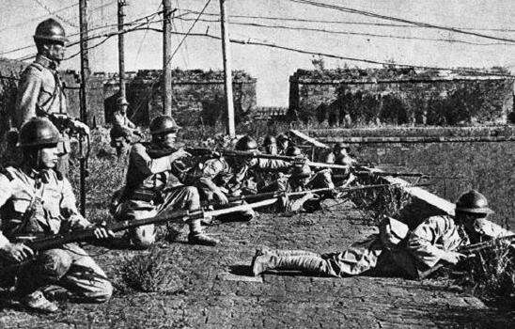
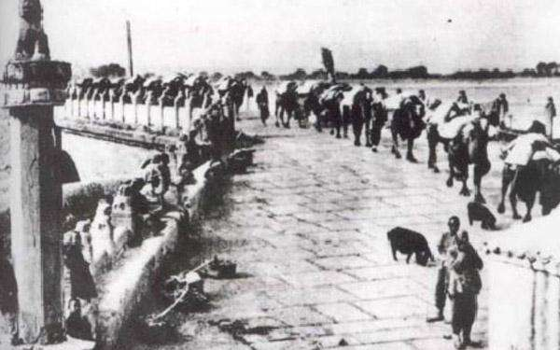
2.4 抗日战争时期
党的抗日民族统一战线政策
1931年，侵华日军发动九一八事变后，完全侵占中国东北，并成立伪满洲国，此后陆续在华北、上海等地挑起战争冲突，国民政府则采取妥协政策避免冲突扩大。
九一八事变
1937年7月7日，日军在北平附近挑起卢沟桥事变，中日战争全面爆发。抗日战争时期是中国共产党领导的民族革命战争，它的主要打击对象是日本帝国主义和汉奸卖国贼。中国共产党在抗日战争中采用抗日民族统一战线的政策，团结了一切可能团结的力量共同抗日。
七七事变

Slide 34
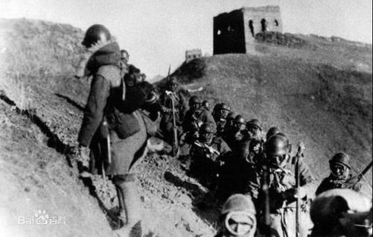
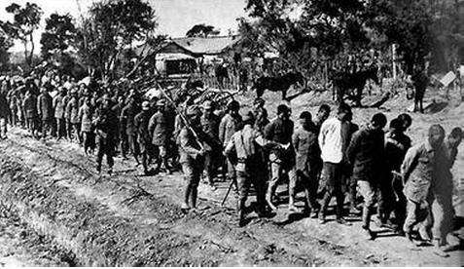
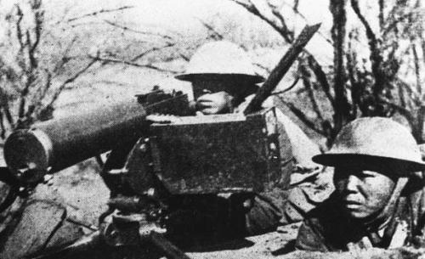
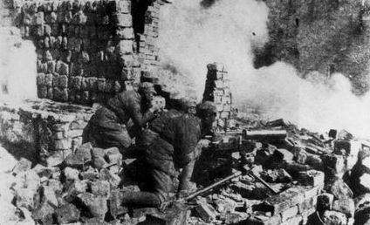
2.4 抗日战争时期
全民族抗战高潮的兴起
在抗战初期，国民党正面战场是抗日的主要战场，国民党抗战还是比较积极的。 从1937年7月到1938年10月底，国民党正面战场组织了忻口、淞沪、徐州和武汉四次大会战以及许多战役。
忻口会战
淞沪会战
抗战初期的国民党军队，抗击了2/3以上的侵华日军。
国民党军事上实施以空间换取时间的持久战略方针，打破了日本帝国主义“三个月灭亡中国”的狂妄计划。
客观上也掩护了八路军、新四军深入敌后开辟抗日根据地，进行游击战。
徐州会战
武汉会战

Slide 35
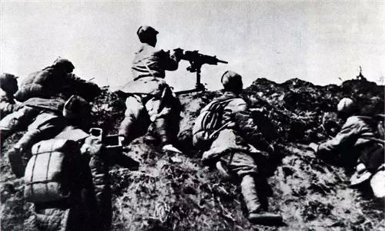
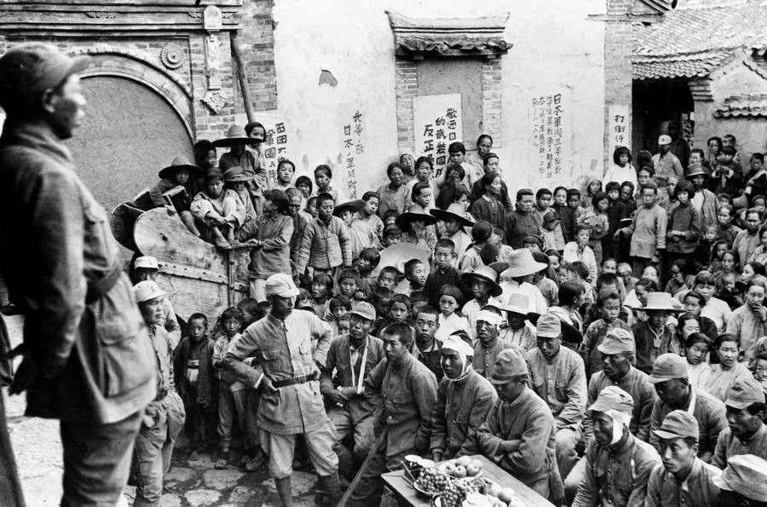
2.4 抗日战争时期
抗日战争的中流砥柱
中国共产党在抗日战争中发挥了中流砥柱作用，主要是表现为三个方面。
积极倡导建立和维护抗日民族统一战线，最大限度地动员了全国的军队和民众，是打败日本侵略者的决定因素。
坚持和发展敌后抗日游击战争，并逐渐上升为抗战的主战场。游击战争在中国抗日战争中具有重要的战略地位，是抵抗日本侵略者有效和重要的形式。
中国共产党不断加强自身建设，成为全国人民的新希望。抗战爆发时，经过16年艰苦卓绝斗争的考验，已经能够独立分析解决中国的具体问题；并拥有一一大批忠诚的、革命经验丰富的骨干。

Slide 36
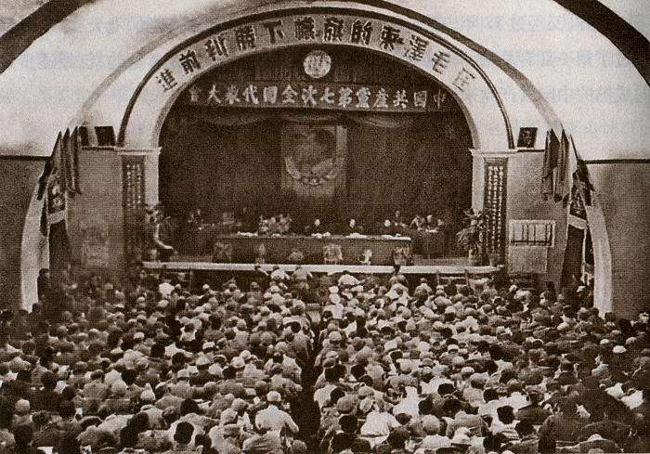
2.4 抗日战争时期
中国共产党第七次全国代表大会
主要内容：毛泽东《论联合政府》、朱德《论解放区战场》、刘少奇《关于修改党章的报告》、周恩来《论统一战线》
大会总结了民主革命二十多年曲折发展的历史经验，制定了党的路线，即放手发动群众，壮大人民力量，在我党的领导下，打败日本侵略者，解放全国人民，建立一个新民主主义的中国。大会通过了新党章，规定以马克思列宁主义的理论与中国革命的实践之统一的思想——毛泽东思想，作为我们党的一切工作的指针。
历史意义：是一次团结的大会、胜利的大会，它实现了全党在马克思列宁主义、毛泽东思想和党的路线的基础上的团结，为抗日战争和民主革命的胜利做了充分的准备。
时间：1945.4.23-6.11
地点：延安

Slide 37
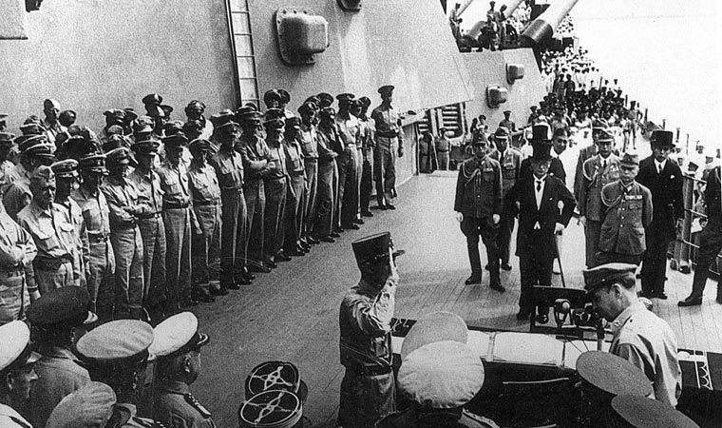
2.4 抗日战争时期
抗战的胜利
抗日战争取得胜利的历史意义
它是中国人民一百多年来反对外敌侵略，第一次取得完全胜利的民族解放战争。中国的抗战，是世界反法西斯战争的一个重要组成部分。
抗日战争时期是中国共产党成熟时期，中国人民革命力量得到空前大发展，为民主革命在全国胜利奠定了基础。
中国的抗战，促进了亚洲和世界各国人民民族解放运动的发展，为他们提供了宝贵的斗争经验。

Slide 38
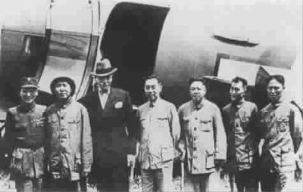
2.4 解放战争时期
解放战争
第三次国内革命战争时期是中国民主革命最后取得全国胜利，毛泽东思想进一步取得全面发展的时期。这个时期中国共产党的历史，可以分为四个阶段：
一是为争取国内和平民主阶段；
二是人民解放战争防御阶段
三是从1947年6月到1948年8月，人民解放战争转入了战略进攻阶段；
四是战略决战的伟大胜利，中国人民共和国的成立

Slide 39
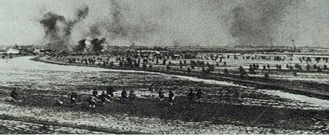
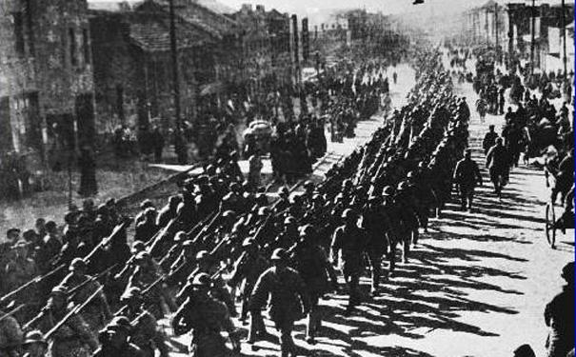
2.4 解放战争时期
三大战役和土地制度改革
1947年6月底，刘邓大军千里跃进大别山，陈谢兵团挺进豫陕鄂边区，陈、粟华东解放军进攻豫皖苏地区。三军成品字阵势，驰骋中原。人民解放战争进入反攻阶段。
同时，中国共产党制定和通过了《中国土地法大纲》，它旗帜鲜明地规定废除封建性及半封建性剥削的土地制度，实现耕者有其田的土地制度。一年后，解放区近9000万农民分得了土地。

Slide 40
2.4 解放战争时期
西柏坡—中共七届二中全会
出席这次全会的有中央委员34人，候补中央委员19人；列席会议的11人，由毛泽东、刘少奇、周恩来、朱德、任弼时组成的主席团主持了此次会议。
毛泽东在会上作出了重要报告，指出了促进革命迅速取得全国胜利的各项方针；提出了全国胜利的局面下党的工作重心必须由乡村转移到城市，以恢复和发展生产为工作的中心。此次会议还强调了要加强党的思想建设，防止资产阶级思想侵蚀党的队伍，有预见性地提出了防止“糖衣炮弹”进攻的重大问题，并进一步提出了“两个务必”的重要思想。（务必使同志们继续保持谦虚、谨慎、不骄、不燥的作风，务必使同志们继续保持艰苦奋斗的作风。）
这次会议为迅速取得民主革命在全国的胜利，以及民主革命向社会主义革命转做了充分的准备，具有重大历史意义。
主要内容：
出席代表：
主要内容：

Slide 41
2.4 解放战争时期
中国人民从此站起来了！
1949年10月1日中华人民共和国成立,标志着新民主主义革命胜利,实现了从半殖民地半封建社会到民族独立、人民当家作主新社会历史性转变。

Slide 42
社会主义革命和建设时期
03

Slide 43
3.1基本完成社会主义改造时期
社会主义制度的建立
1953年党中央提出过渡时期总路线和总任务，要在一个相当长的时期内，逐步实现国家的社会主义工业化，逐步实现国家对农业、工业和资本主义工商业的社会主义改造。
新中国成立后的头几年里，党的主要任务是肃清国民党残余军队和土匪和反革命势力，和平解放西藏、抗美援朝保家卫国、土地改革、三反五反，稳定物价统一财经。

Slide 44
3.1基本完成社会主义改造时期
第一届全国人民代表大会（宪法的制定）
随着经济建设的发展，新中国民主政治建设也加紧进行。1954年秋，第一届全国人民代表大会在北京举行，制定了《中华人民共和国宪法》，这部宪法是第一部社会主义类型宪法，是中国人民革命胜利的经验总结，是建设社会主义的保证。

Slide 45
3.2 基本完成社会主义改造时期
社会主义建设在探索中曲折发展
社会主义改造基本完成之后，从1956年到1966年，新中国进入了全面建设社会主义时期，在这个时期内，中国共产党开始探索适合中国实际的建设社会道路并取得了重要的成果 。

Slide 46
3.2 开始全面建设社会主义时期
中国共产党第八次全国代表大会
出席代表
大会的正式代表1026人， 候补代表107人， 代表全国1073万名党员。
主要内容
中共八大是建国召开的第一次全国代表大会，提出了党和国家人民当前的主要任务，就是集中力量把国家尽快地从落后的农业国变为先进的工业国。同时，还着重提出了执政党的建设问题，要坚持党的民主集中制和集体领导制度，反对个人崇拜，发展党内民主和人民民主，加强党和群众的联系。
历史意义
时间：1956.9.15-27
地点：北京
“八大”是我党历史上具有深远意义的一次大会，正确地分析了形势，适时地提出把党的工作重心从革命转移到建设上来，制定了党在政治上、思想上、组织上以及经济上的一系列正确方针。

Slide 47
3.3 文化大革命时期
文化大革命
一方面，是1957年以来，党内关于社会主义社会阶级斗争问题上的“左”倾思潮恶性发展的结果。
另一方面，主要是毛泽东对当时的国内，国际形势分析的错误。在这一阶段，一大批党和国家领导人惨遭批斗、打击，一大批知识分子挨整，全国各地都建立起了革委会。全国“斗”、“批”、“改”运动普遍掀。全国陷入混乱。
文化大革命是党史上的一个特殊时期。其主要特点是：全局性的“左”倾严重错误始终占支配地位。
总之，文化大革命是一场由党内的最高领导者发动的，被林彪、江青反革命集团所利用的，给党和人民事业带来深重灾难的一场内乱。

Slide 48
3.3 文化大革命时期
中国共产党第九次全国代表大会
内容
大会通过了政治报告和党章修正草案，九大通过的新党章，错误地把“无产阶级专政下继续革命的理论”和林彪“是毛泽东同志的亲密战友和接班人”写进了总纲；对毛泽东思想作了歪曲的阐述；砍掉了原党章中党员权利一节，取消了党员的预备期，取消了中央书记处，取消了中央监察委员会等机构。
结果
时间：1969.6.1-24
地点：北京
九大自始至终被强烈的个人崇拜和“左”倾狂热气氛所笼罩。它中加了林彪、江青等人在党中央的地位，使“文化大革命”的错误理论和实践更加合法化。实践证明，九大的思想上、政治上和组织上的指导方针都是错误的。

Slide 49
3.3 文化大革命时期
中国共产党第十次全国代表大会
大会是在粉碎林彪反革命集团后，周恩来主持中央日常工作，全国各方面形势有了好转的情况下召开的。会上宣布，中央政治局决定王洪文到中央工作，并同华国锋、吴德一起列席政治局会议。会议决定成立由王洪文负责的党章修改小组提出党章修改草案。
十大党章在“左”倾错误方面的新发展，主要是充实所谓两条路线斗争经验的内容，把“批判修正主义列为加强党的思想建设的长期任务”；片面提出“反潮流”原则，要求党员要具有反潮流的精神等。
一些在“文化大革命”中遭到打击，被排斥在九届中央委员会之外的老干部入选中央委员。虽然江青集团的骨干分子更多地进入新的中央委员会，但一批众望所归的老同志入选，反映了党内健康力量的增强。
时间：1973.8.24.-28
地点：北京

Slide 50
改革开放和社会主义现代化建设时期
04

Slide 51
4.1 本时期党史阶段划分
从1978年十一届三中全会以来，以1992年邓小平南方谈话和党的十四大为界线而分为前后两个大的历史阶段。
阶段一
阶段二
（1978年－1991年）
（1992年至今）
拨乱反正与改革开放和现代化建设逐步展开的阶段
改革开放和现代化建设的新阶段

Slide 52
4.2 拨乱反正与改革开放时期
中国共产党第十一次全国代表大会
大会总结了同“四人帮”的斗争，宣告“文化大革命”已经结束，重申在本世纪内把我国建设成为社会主义现代化强国是新时期中国共产党的根本任务。
时间：1977.8.12-18 地点：北京
由于当时历史条件的限制和华国锋的错误影响，大会没有够够纠正“文化大革命”的错误理论、政策和口号，错误判定“四人帮”推行的一是种所谓“极右的派”，并继续说像“文化大革命”这种性质的政治大革命还要进行多次等等，因而这次大会未来完成从理论上和中国共产党的指导方针上根本拨乱反正的任务

Slide 53
4.3 改革开放和现代化建设的新阶段
伟大的历史转折—党的十一届三中全会
1978年底，中共中央在北京召开了十一届三中全会，从此，中国进入社会主义现代化建设的新时期，全会作出了把党和国家的工作重心转移到经济建设上来，实行改革开放的伟大决策。
端正了三条路线：
1、端正了党的思想路线。重新确立了解放思想、实事求是的思想路线
2、端正了党的政治路线，把工作重点从阶级斗争为纲转到以经济建设为中心
3、端正了党的组织路线，开始确立了以邓小平为核心的第二代中央领导集体
确立了一个方针：改革开放

Slide 54
4.3 改革开放和现代化建设的新阶段
全面改革和对外开放的发展
十一届三中全会以后，经济体制改革逐步开展，这是在坚持社会主义制度的前提下，改革生产关系中适应生产力发展的一系列环节，解放和发展生产力，此外，中国也迈出了对外开放的步伐。
坚持改革开放
改革开放是决定当代中国命运的关键抉择，是发展中国特色社会主义，实现中华民族伟大复兴的必经之路；只有社会主义才能救中国，只有改革开放才能发展中国，改革开放是我国的强国之路，是国家发展进步的活力源泉，我们要毫不动摇地坚持改革开放。

Slide 55
4.3 改革开放和现代化建设的新阶段
中国共产党第十二次全国代表大会
邓小平在大会开幕词中明确提出：
“把马克思主义的普遍真理同我国的具体实际结合起来，走自己的道路，建设有中国特色的社会主义”。
确定在新的历史时期的总任务是：
团结全国各族人民，自力更生，艰苦奋斗，逐步实现工业、农业、国防和科学技术的现代化，把我国建设成为高度文明，高度民主的社会主义国家。
1982.9.1-11
时间
北京
地点

Slide 56
4.3 改革开放和现代化建设的新阶段
中国共产党第十三次全国代表大会
时间：1987.10.25-11.1
地点：北京
加快和深化改革，邓小平主持大会开幕式，赵紫阳受十二届中央委员会委托作了题为《沿着中国特色的社会主义道路前进》的报告。
报告阐述了社会主义初级阶段理论，提出了党在社会主义初级阶段的“一个中心，两个基本点”的基本路线，制定了到下世纪中叶分三步走、实现现代化的发展战略，并提出了政治体制改革的任务。
会议主题

Slide 57
4.3 改革开放和现代化建设的新阶段
中国共产党第十四次全国代表大会
这次代表大会的主要任务是，以邓小平同志建设有中国特色社会主义的理论为指导，认真总结十一届三中全会以来14年的实践经验，确定今后一个时期的战略部部署，动员全党同志和全国各族人民，进一步解放思想，把握有利时机，加快改革开放和现代化建设步伐，夺取有中国特色社会主义事业的更大胜利。
1992年，以邓小平南方谈话和中共十四大为标志，中国的改革开放和现代化建设进入到了一个历史的新阶段。南方谈话为建设中国特色社会主义理论贡献了新的重要论点，党的十四大明确了经济体制改革的目标是建立社会主义市场经济体制。
时间：1992.10.12-18
地点：北京

Slide 58
4.3 改革开放和现代化建设的新阶段
中国共产党第十五次全国代表大会
江泽民作了题为《高举邓小平理论伟大旗帜,把建设有中国特色社会主义事业全面推向二十一世纪》的报告，着重阐述邓小平理论的历史地位和指导意义。
大会总结了我国改革和建设的新经验，把邓小平理论确定为党的指导思想，把依法治国确定为基本方略，把坚持公有制为主体、多种所有制经济共同发展，坚持按劳分配为主体、多种分配方式并存，确定为我国在社会主义初级阶段的经济制度和分配制度，党的十五大对建设有中国特色社会主义事业的跨世纪发展作出了全面部署。
时间：1997.9.12.-18
地点：北京
党的十五大把邓小平理论确立为党的指导思想并写入党章，强调全党要高举邓小平理论伟大旗帜，抓住机遇，开拓进取实现经济发展和社会进步。

Slide 59
4.3 改革开放和现代化建设的新阶段
中国共产党第十六次全国代表大会
党的十六大把三个代表思想确立为党的指导思想并写入党章，
大会强调全党要高举邓小平理论伟大旗帜，全面贯彻三个代表重要思想，继往开来，与时俱进，全面建设小康社会，加快建设社会主义现代化，为开创中国特色社会主义事业新局面而奋斗。
时间：2002.11.8-14 地点：北京

Slide 60
4.3 改革开放和现代化建设的新阶段
中国共产党第十七次全国代表大会
2007年，党的十七大强调高举中国特色社会主义伟大旗帜，以邓小平理论和三个代表重要思想为指导，深入贯彻落实科学发展观，继续解放思想，坚持改革开放，促进社会和谐，为夺取全满建设小康社会而奋斗。
地点：北京
时间：2007年10.15-21

Slide 61
4.3 改革开放和现代化建设的新阶段
中国共产党第十八次全国代表大会
高举中国特色社会主义伟大旗帜，以邓小平理论、“三个代表”重要思想、科学发展观为指导，解放思想，改革开放，凝聚力量，攻坚克难，坚定不移沿着中国特色社会主义道路前行，为全面建成小康社会而奋斗。我们坚定不移高举中国特色社会主义伟大旗帜，既不走封闭僵化的老路、也不走改旗易帜的邪路。中国特色社会主义道路，中国特色社会主义理论体系，中国特色社会主义制度，是党和人民九十多年奋斗、创造、积累的根本成就，必须倍加珍惜、始终坚持、不断发展。
时间：2012.11.8-12
地点：北京
大 会 主 题

Slide 62
4.3 改革开放和现代化建设的新阶段
中华民族伟大复兴的中国梦
中国梦的核心目标
中国梦的实现路径
“中国梦”的核心目标可概括为“两个 一百年”的目标：
必须走中国道路，这就是中国特色社会主义道路。
弘扬中国精神，这就是以爱国主义为核心的民族精神和以改革创新为核心的时代精神。
凝聚中国力量，这就是全国各族人民大团结的力量。
第一个一百年 1921-2021
到建党一百年时，建成惠及十几亿人口的更高水平的小康社会
第二个一百年 1949-2049
到建国一百年时，人均国内生产总值达到中等国家水平，基本实现现代化

Slide 63
历史事实雄辩地告诉我们，没有共产党就没有新中国，只有社会主义才能求中国，只有改革开放才能发展中国，发展社会主义，发展马克思主义，只有中国共产党才是中国特色社会主义事业的坚强领导核心。
当今世界，和平与发展成为了时代主题，科技进步日新月异，经济全球化进程加快发展，世界格局多极化趋势不可逆转，以综合国力为基础的竞争日趋激烈。继续推进社会主义现代化建设，完成祖国统一大业，维护世界和平与促进共同发展，是党在新世纪的三大任务。
抓住机遇，加快发展，实现中华民族的伟大复兴，是历史赋予中国共产党的光荣使命。党领导人民在过去的95年里写下的光辉篇章，我们坚信也一定能够在新的世纪继续写出更加壮丽的篇章。
后记

Slide 64
课程完毕感谢聆听

